Slide 1

Jaké výhody pro stavitele má metoda Performance Design&Build
Miroslav Marada, APES a ENESA a.s.
16. října 2024
Asociace poskytovatelů energetických služeb z. s.
Harfa Business Center B, Českomoravská 2532/19b, Praha 9 – Libeň
Tel.: 603 894 354 l e-mail: office@apes.cz l www.apes.cz
Notes:
Kolegové a kolegyně ☺, dvě navzájem související přednášky, žádná nová teorie, spíš inspirace, jak uplatnit nabyté znalosti v novém směru stavebnictví.

Slide 2

Co je to za zkratky?
DB, DBT, DBOT, DBOOT – zkratky popisující obchodní modely, hodně známé např. z výstavby elektráren:
DBOOT
Design Build Own Operate Transfer
Ve stavebnictví je hodně známý pojem DB – spojení projektování a zhotovení do jedné zakázky.
Notes:
Jak číst podivné zkratky, se kterými se lze setkat: DBT, DBOT, DBOOT. DBTO, …

Slide 3

Běžná praxe při využití D&B ve stavebnictví v ČR
Motivace zadavatelů:
Přenesení části finančních rizik na zhotovitele
Přenesení odpovědnosti za zpracování PD na zhotovitele
Vyšší jistota dodržení nabídkové ceny
Zkrácení období příprav
Zamezení vícepracím
Na D&B se přechází nejčastěji ve stádiu, kdy je zpracována DÚR, případně i DSP; chybí „pouze“ DPS
Smluvní zajištění:
Nejčastěji dle šablony Mezinárodní federace konstrukčních inženýrů „Žlutý FIDIC“
Notes:
DB a D&B je totéž, tak ať se to neplete (schválně používám obojí, abyste si zvykli, že se lze setkat s tím i tím…

Slide 4
Co je to „Performance“ budovy – „P“D&B
Obecný význam pojmu Performance:
Široce používané univerzální slovo, charakterizující výkonnost, náročnost, spolehlivost a podobně
Konkrétní významy:
Energy Performance of Buildings – energetická náročnost budov
Carbon Performance – emisní uhlíková zátěž
Recycling Performance – účinnost recyklace
Marketing Performance – výkonnostní reklama
Přidáme-li k těmto konkrétním významům slovo „Contracting“, vznikne z toho „obchodní model“, ve kterém je sjednáno garantované dosažení nějaké výkonnosti, spolehlivosti a podobně, např. Energy Performance Contracting

Slide 5
Performance obchodní modely pro výstavbu a/nebo revitalizace budov
Energy Performance Contracting - EPC
Garantované energetické úspory, komplexní zajištění všech etap projektu jedním dodavatelem, dlouhodobý smluvní vztah s možností poskytnutí dodavatelského úvěru, který vlastník budovy splácí z dosažených úspor. Příklady projektů: http://www.apes.cz/mapa-projektu.php
Carbon Performance Contracting - CPC
Garantované snížení emisí. Průběh je totožný s EPC, smluvním závazkem je vedle měřitelného ekonomického efektu garantované snížení uhlíkové stopy, případně úplná uhlíková neutralita
Performance Design&Build - PDB
Garantované náklady životního cyklu. Způsob zadávání projektů definováním požadavků na výkon a funkci, nikoliv přes hotový projekt s položkovým rozpočtem. Dodavatel se zaváže vyprojektovat a následně dodat novou budovu nebo rekonstrukci tak, aby splnila nebo překročila definované výkonové parametry. Ideální způsob optimalizace a hodnocení je na nejnižší náklady životního cyklu.
EPC i CPC jsou zadávány způsobem PDB, je ale i řada projektů PDB, které nejsou EPC ani CPC:
www.p-db.eu
Notes:
Kalkulace uhlíkové stopy u rekonstrukcí – zanedbáváme emise od realizace a vyzdvihujeme úsporu CO2. Přitom emise od realizace mohou být značné. Chce to vyváženě regulovaný přístup: 4 pilíře dekarbonizace ENERGETIKA, PRŮMYSL, BUDOVY A DOPRAVA. Nemusíme nutně budovy dotlačit až do nuly za cenu vysokých emisí při realizaci, když výhledově bude celá energetika „bezemisní“ (ať už to znamená cokoliv ☺.

Slide 6
Co navíc k D&B nabízí PD&B

Slide 7
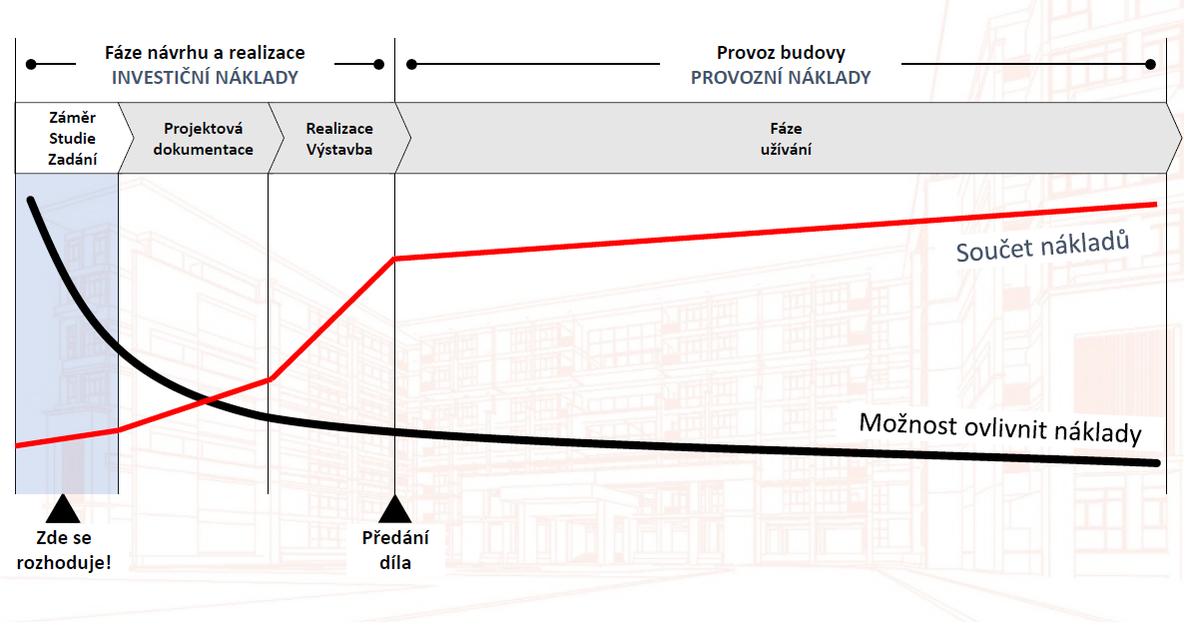
Optimalizaci stavěné budovy na nejnižší a garantované náklady životního cyklu
EMISE Z REALIZACE
PROVOZNÍ EMISE
INVESTIČNÍ NÁKLADY
PROVOZNÍ NÁKLADY
Emise

Slide 8

Projektování, stavba a provoz budovy s využitím informačního modelu (BIM)

Slide 9
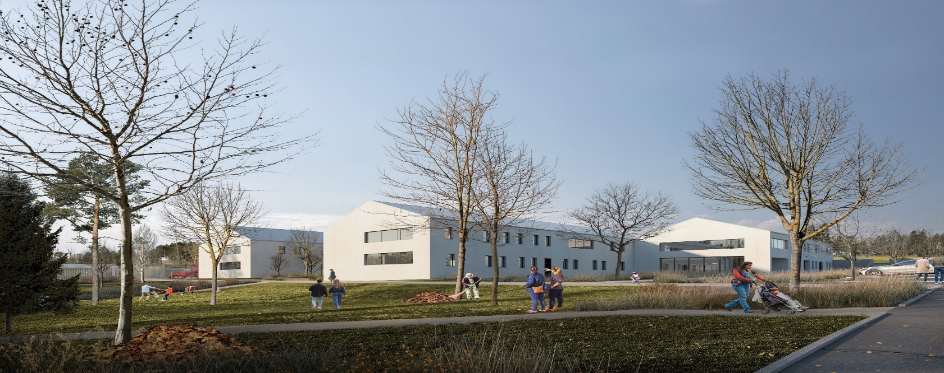
Kvalitní architekturu a udržitelnost

Slide 10

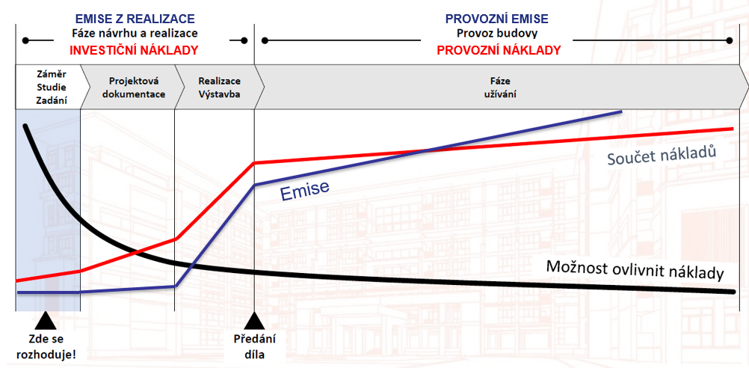

Závěr
PD&B kontrakt by ideálně měl v době obsahovat obě hlavní složky výkonnosti budovy, tedy
Energy Performance of Building
Carbon (Emission) Performance of Building
Hodnocení by mělo být nastaveno na nějaký vyvážený poměr mezi těmito charakteristikami.
Do výběrového řízení na zhotovitele lze rovnou včlenit i architektonickou soutěž
Více na p-db.eu
Notes:
Energy Performance je v našich modelech EPC počítáno jako COST performance, hlavní garancí je návratnost investic. Obecně to sice může být jinak, ale ten ekonomický smysl v tom je důležitý natolik, že tento přístup převažuje.

Slide 12
BACKUP

Slide 13
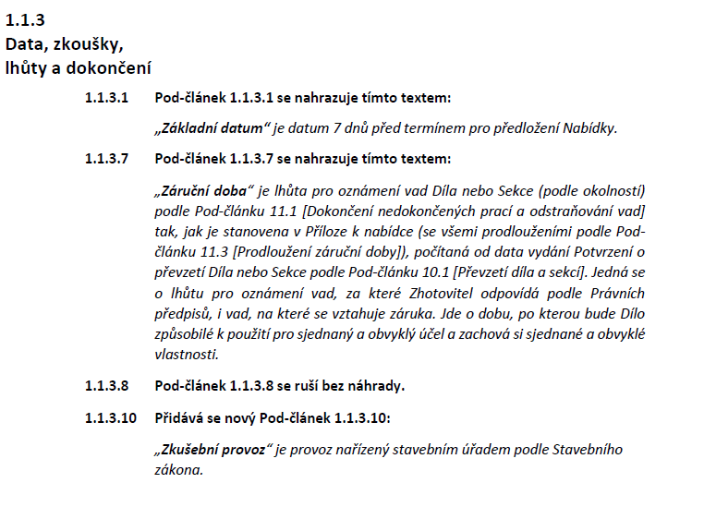
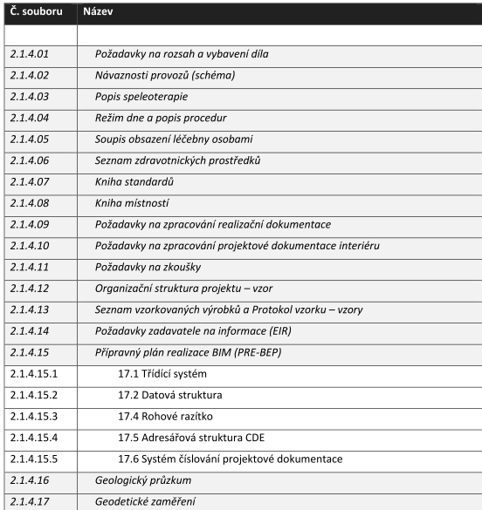
Příklad adaptace YELOW FIDIC na konkrétní zakázku
Výtah ze Zvláštních podmínek
Seznam dokumentů s požadavky objednatele
Notes:
Toto je jen střípek. Pro neznalého je to velmi těžké čtení, při využití se předpokládá dobrá znalost šablony, pak je to brnkačka. SPRÁVCE STAVBY, CLAIM

Slide 14
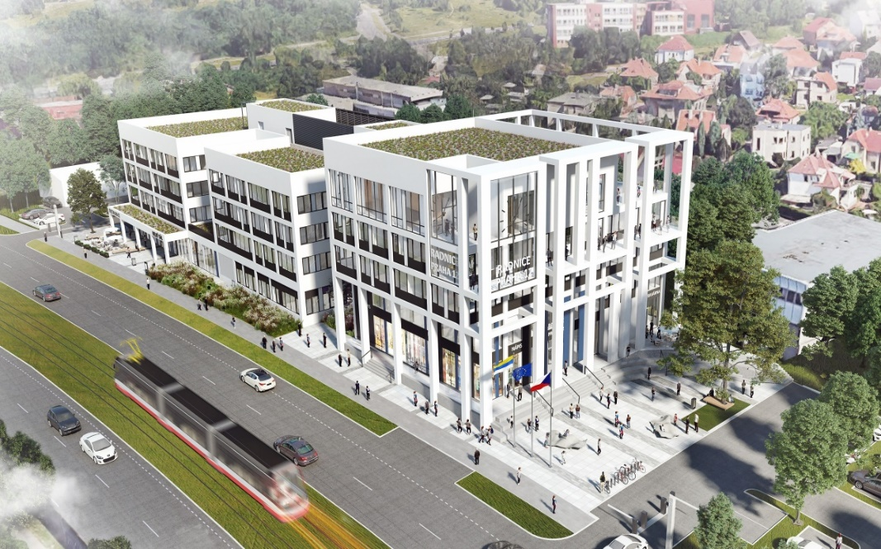
Rozdíl mezi D&B a PD&B
Rozdíl je v přenesení odpovědnosti za „Performance“ budovy na zhotovitele.
Příklad D&B – Radnice MČ Praha 12
Příklad PD&B – Dětská léčebna Ostrov
Notes:
´Popsat rozdíly v přístupu. Obě budovy měly být navrženy zhotovitelem v rámci spojené veřejné zakázky, ta nalevo se ale nedržela regulí ČKA a i sám architektonický návrh oficiálně vzešel od projektanta – nečlena ČKA. Při navrhování se na energetickou náročnost nehledělo, až potom při projektování se hledalo nejúčinnější řešení hotového návrhu (takto to často bývá i při projektování dle již hotového architektonického návrhu). U projektu napravo byly jasně zadány požadavky na energetickou náročnost, které musely být splněny a architektonické řešení se tomu podřídilo.

